Slide 1
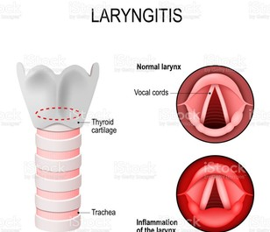
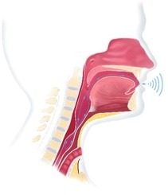
Cartilha de orientação Psico emocional para o paciente laringectomizado.
Encontro de Ciência e Inovação 2023
C. G. Konaka
INTRODUÇÃO
A laringe é responsável por funções vitais como respiração, deglutição e fala, o câncer de laringe pode prejudicar tais funções. Para o tratamento pode ser indicado procedimento cirúrgico, que consiste na remoção total ou parcial da laringe e tratamento adjuvante. Diante do diagnóstico e tratamentos, diversos desafios são vivenciados pelos
OBJETIVO
O objetivo foi abordar o tema da laringectomia total de forma atual e
RESULTADOS E CONCLUSÃO
Uma cartilha de orientação ao paciente
laringectomizado foi criada, abordamos
produzir material informativo
temáticas referentes à laringectomia total,
direcionado aos pacientes e familiares
MÉTODOS
tratamentos, aspectos emocionais, saúde
mental, sentimentos e emoções, depressão,
reabilitação e sistemas de apoio.
A metodologia iniciou-se com levantamento bibliográfico a partir dos descritores: câncer de laringe; laringectomia; psico oncologia; equipe multiprofissional. Em seguida foi elaborada uma cartilha, tem por base os princípios da educação e informação em saúde. Buscamos abordar temáticas pertinentes à laringectomia total e os desafios emocionais comumente vivenciados pelos pacientes, através de cartilha elaborada
pacientes, questões psicossociais e existenciais
devem ser consideradas, pois podem ocorrer
mudanças que interferem na forma como a pessoa se põe no mundo, afeta significativamente o cotidiano e as relações interpessoais. A reabilitação
tem potencial de promover melhora na qualidade de vida do paciente, desde a fala, alimentação e saúde mental.
como material informativo, pretendendo
melhorar nossos modelos de atendimento e sistemas de apoio. Do ponto de vista da
Referências: Referências das figuras : Atosedicaledical.com.br, acesso realizado em 11|12|2022.Itzhak Brook, MD, MSc. O guia do larigectomizado. Tradução: Gallucci E. Revisão: Muniz M. Revisão técnica: Chaves ALF, Vartanian JG, Dedivitis RA, Kovalski LP.
3- Dionisi-Vici M, Fantoni M, Botto R, Nervo A, Felicetti F, Rossetto R, Gallo M, Arvat E, Torta R, Leombruni P. Distress, anxiety, depression and unmet needs in thyroid cancer survivors: a longitudinal study. Endocrine. 2021 Dec;74(3):603-610. doi: 10.1007/s12020-021-02786-y. Epub 2021 Jun 18. PMID: 34143334; PMCID: PMC8571224.
psicologia, possibilitar que o paciente entre em contato com questões emocionais, psicológicas e saiba buscar apoio e suporte adequados.

